Slide 1


স্বাগতম সবাইকে

Slide 2
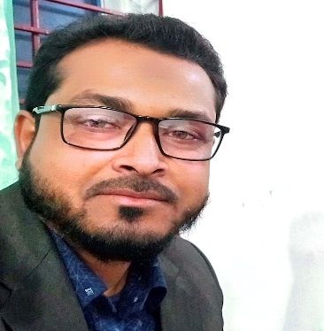
মোঃআহসান হাবিব
সহকারী শিক্ষক
৬২নং আড়িয়া দাখিল মাদ্রাসা
তিতুদহ চুয়াডাংগা
ই-মেইল ahoshanhabib1985@gmail.com
মোবাইল -০১৯১৭৮৭৮১৯১

Slide 3

বিষয় পরিচিতিঃইতিহাসও সামাজিকবিজ্ঞান
শ্রেণিঃ৭ম
শিখন অভিজ্ঞতাঃসম্পদের কথা
পিরিয়ড-৩য়
সময়-৪০মিনিট
তারিখ-০২-০৫-২০২৪

Slide 4
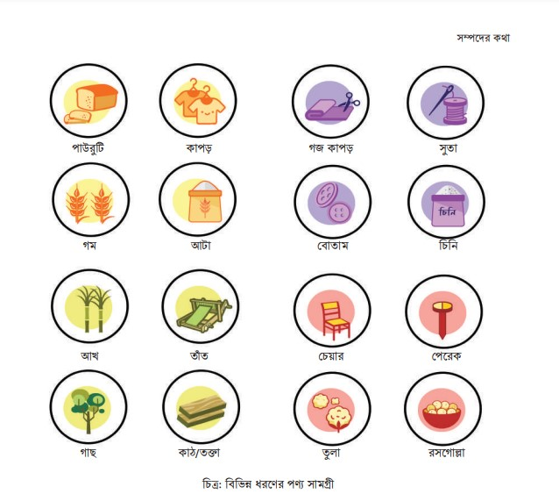
চিত্রগুলো লক্ষ করঃ
চিত্র -০১

Slide 5
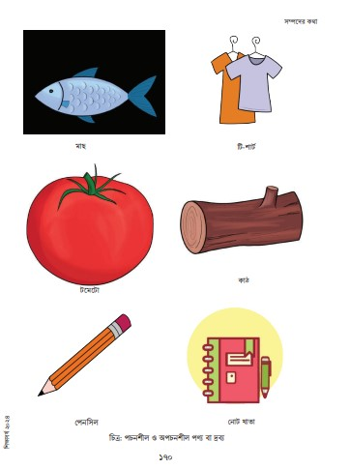
চিত্র-০২

Slide 6
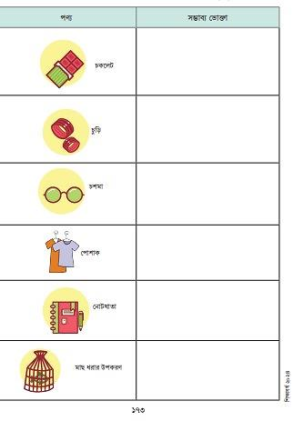
চিত্র-০৩
।
পণ্য গুলো সেই ব্যাক্তি কিনবে যার অভাব রয়েছে

Slide 7

পাঠের শিরোনামঃ
বিভিন্ন ধরনের দ্রব্য বা পণ্য সামগ্রী

Slide 8

দ্রব্য বা পণ্য সামগ্রী কি বলতে পারবে ।
শিখনফলঃ
দ্রব্য বা পণ্য সামগ্রী কি বলতে পারবে ।
প্রাথমিক,মধ্যবর্তী ও চুড়ান্ত দ্রব্য কি তা ব্যাখ্যা করতে পারবে ।
পচনশীল ও অপচনশীল দ্রব্য সনাক্ত করতে পারবে ।

Slide 9
উপরের জিনিসগুলো আমরা প্রাত্যহিক জীবনে ব্যবহার করে থাকি । এগুলোকে আমরা বিভিন্ন দ্রব্য বা পণ্য হিসেবে বিবেচনা করে থাকি । এই দ্রব্যগুলোর কিছু আমরা সরাসরি ব্যবহার করি এবং কিছু সরাসরি ব্যবহার করি না ।

Slide 10
যে জিনিষ বিক্রি করার জন্য তৈরি হয় বা বিনিময় মূল্য রয়েছে সেটি পন্য বা দ্রব্য হিসেবে আখ্যায়িত হয় । যে দ্রব্য বা পন্য আমরা সরাসরি ব্যবহার করি তাদের বলা হয় চুড়ান্ত পন্য বা দ্রব্য ।
যে গুলো আমরা সরাসরি ব্যবহার না করে চুড়ান্ত দ্রব্য উৎপাদনে ব্যবহার করে থাকি সেগুলোকে মধ্যবর্তি দ্রব্য বলে ।আর যে দ্রব্য গুলো মধ্যবর্তি দ্রব্য উৎপাদনে ব্যাবহার করে থাকি সেগুলোকে প্রাথমিক দ্রব্য বলে ।

Slide 11
যে দ্রব্য বা পন্য গুলো উৎপাদনের সাথে সাথেই ভোগ করতে হয় ,তা না হলে ভোগের উপযুক্ত থাকে না সেগুলোকে পচনশীল দ্রব্য বা পন্য বলে ।
আর যে দ্রব্য বা পণ্য উৎপাদনের পর পচে না সেগুলোকে অপচনশীল দ্রব্য বা পণ্য বলে ।

Slide 12
একক কাজঃ
নিচের ছকটি পূরন করঃ
ক্রম | সরাসরি ব্যবহার করি | সরাসরি ব্যবহার করি না
০১।
০২।
০৩।

Slide 13
তোমাদের উত্তরের সাথে মিলিয়ে নাও-
ক্রম | সরাসরি ব্যবহার করি | সরাসরি ব্যবহার করি না
০১। | পাউরুটি | গম
০২। | কাপড় | আটা
০৩। | সুতা | গাছ

Slide 14
দৈতকাজঃ
নিচের ছকটি পূরন করঃ
ক্রম | প্রাথমিক দ্রব্য | মধ্যবর্তী দ্রব্য | চূড়ান্ত দ্রব্য
০১।
০২।
০৩।

Slide 15
তোমাদের উত্তরের সাথে মিলিয়ে নাও-
ক্রম | প্রাথমিক দ্রব্য | মধ্যবর্তী দ্রব্য | চূড়ান্ত দ্রব্য
০১। | তুলা | সুতা | কাপড়
০২। | গাছ | কাঠ/তক্তা | চেয়ার
০৩। | গম | আটা | পাউরুটি

Slide 16
মূল্যায়নঃ
দ্রব্য বা পণ্য কাকে বলে?
চুড়ান্ত দ্রব্য বা পণ্য কাকে বলে ?
মধ্যবর্তী দ্রব্য কি ?

Slide 17
উত্তরঃ
দ্রব্য বা পণ্যঃ
যে জিনিসের বিনিময় মূল্য রয়েছে এবং যেগুলো আমরা সরাসরি ব্যবহার করি সেগুলোকে দ্রব্য বা
পণ্য বলি।
চুড়ান্ত পণ্যঃ
যে দ্রব্য বা পণ্য আমরা সরাসরি ব্যবহার করি সেগুলোকে চুড়ান্ত পণ্য বা দ্রব্য বলে ।
মধ্যবর্তি দ্রব্য বা পণ্যঃ
যে দ্রব্য বা পণ্য আমরা সরাসরি ব্যবহার না করে চুড়ান্ত দ্রব্য বা পণ্য উৎপাদনে ব্যবহার
করি সেগুলোকে মধ্যবর্তী দ্রব্য বা পণ্য বলে ।

Slide 18
বাড়ীর কাজঃ
পচনশীল ও অপচনশীল দ্রব্যের তালিকা কর ।

Slide 19
মিলিয়ে নাওঃ
ক্রম | পচনশীল দ্রব্য | অপচনশীল দ্রব্য
০১। | মাছ | টি-শার্ট
০২। | টমেটো | পেন্সিল
০৩। | কাট | নোট খাতা

Slide 20

ধন্যবাদ

